Slide 1
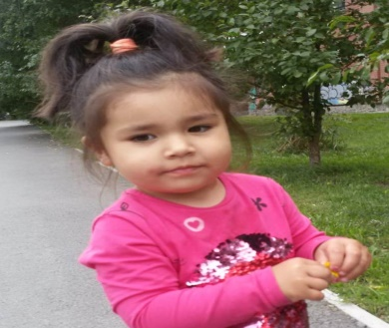
ХУЖИН ЗАКИЙ ДАВЛЕЕВИЧ
Родился в деревне Большая Ока Мечетлинского района БАССР. С января по май 1942 года был призван по мобилизации Мечетлинским РВК в Уфимское пехотное училище курсантом минометчиком. В августе 1942 года был тяжело ранен и в октябре того же года был уволен в запас. 30 декабря 1943 года опять был призван Кировским ГВК в 56 стрелковый полк.
С апреля 1944 по октябрь 1945 год - 102 гвардийский истрибительный авиационный полк - телефонист. В октябре 1945 года - Демобилизован.
Награжден медалью "За победу над Германией " 09.05.1945.
Спасибо дедушка
За светлое будущее
Правнучка,
Хадыева Дарина Илмаровна

